Slide 1
Использование опытно-экспериментальной деятельности в процессе познавательного развития детей дошкольного возраста
Из опыта работы Кокоревич Р. Н., воспитателя МОУ прогимназии № 4
г. Новочеркасска
В работе использованы методические рекомендации
доктора педагогических наук Н.А. Рыжовой.
Приложение 1

Slide 2
«Детское экспериментирование претендует на роль ведущей деятельности в период дошкольного развития ребенка»
Н.Н.Поддьяков

Slide 3
Задачи опытно-экспериментальной деятельности
формирование способности видеть многообразие мира в системе взаимосвязей;
включение детей в мыслительные, моделирующие и преобразующие действия;
обогащение наглядных средств (эталонов, символов, условных заместителей);
расширение перспектив развития поисково-познавательной деятельности, поддержание у детей инициативы, сообразительности, пытливости, критичности, самостоятельности.

Slide 4
Направления работы
живая природа: характерные особенности сезонов разных природно-климатических зон, многообразие живых организмов и их приспособленность к окружающей среде;
неживая природа: воздух, почва, вода, магниты, звук, свет;
человек: функционирование организма, рукотворный мир, материалы и их свойства;
преобразование предметов.

Slide 5
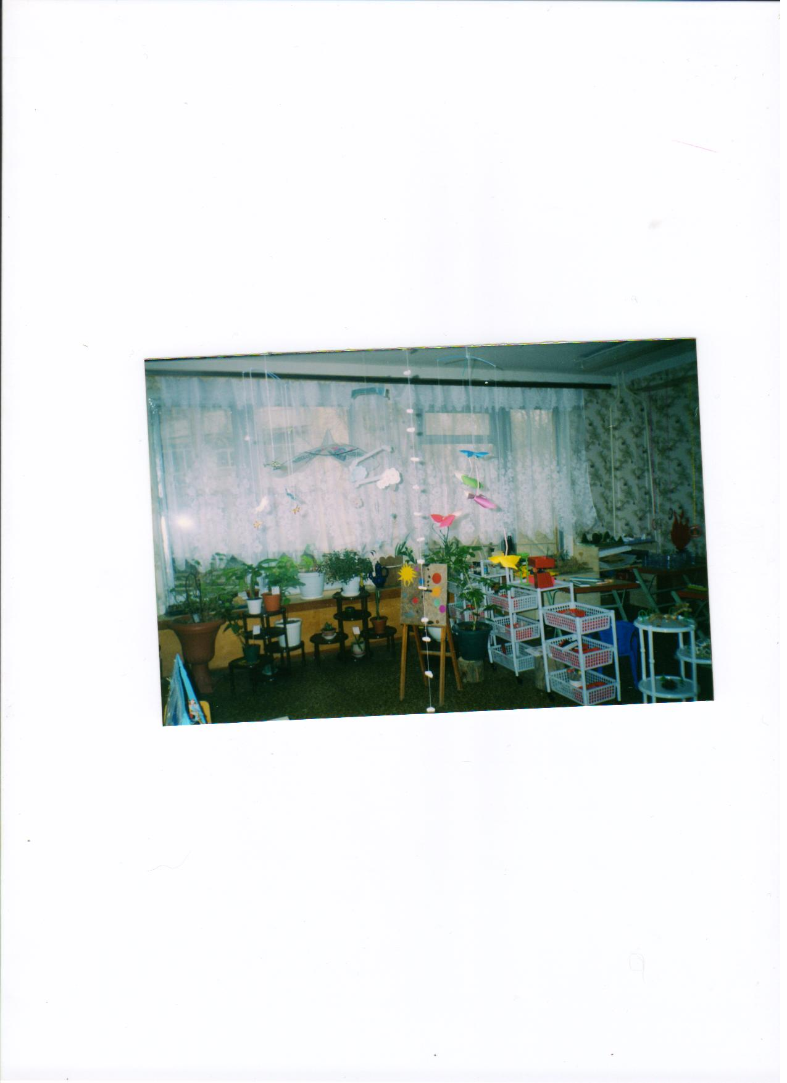
Направления оснащения развивающей среды
«Песок и вода»
«Звук»
«Магниты»
«Бумага»
«Свет»
«Стекло и пластмасса»
«Резина»

Slide 6
Оборудование уголка экспериментирования
приборы-помощники: лупы, весы, песочные часы, компас, магниты;
сосуды из различных материалов (пластмасса, стекло, металл, керамика);
природный материал: камешки, глина, песок, ракушки, шишки, перья, мох, листья;
утилизированный материал: проволока, кусочки кожи, меха, ткани, пластмассы, пробки;
технические материалы: гайки, скрепки, болты, гвоздики;

Slide 7
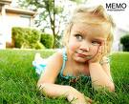
разные виды бумаги: обычная, картон, наждачная, копировальная;
красители: пищевые и непищевые (гуашь, акварельные краски);
медицинские материалы: пипетки, колбы, деревянные палочки, шприцы (без игл), мерные ложки, резиновые груши;
прочие материалы: зеркала, воздушные шары, масло, мука, соль, сахар, цветные и прозрачные стекла, сито.

Slide 8
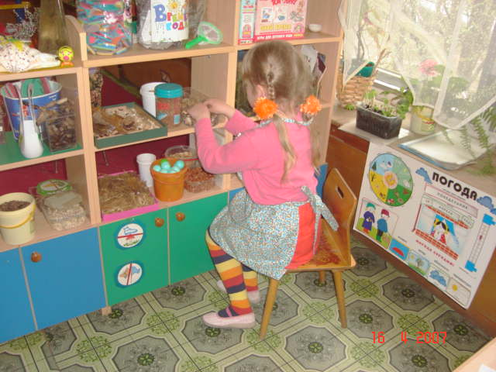
Требования к оборудованию
безопасность для жизни и здоровья детей
достаточность
доступность расположения

Slide 9
Алгоритм экспериментирования:
ребенок выделяет и ставит проблему, которую необходимо;
предлагает различные варианты ее решения;
проверяет эти возможные решения, исходя из данных;
делает выводы.

Slide 10
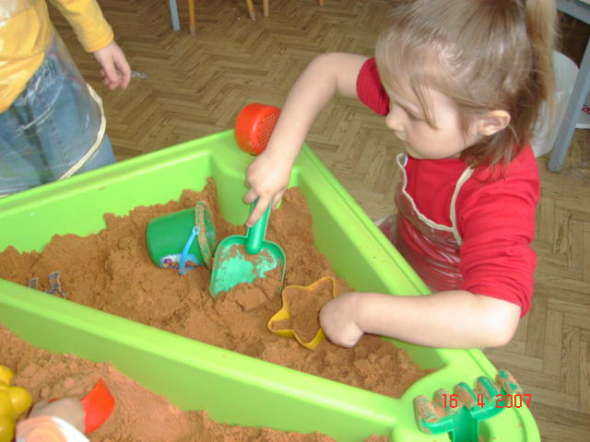
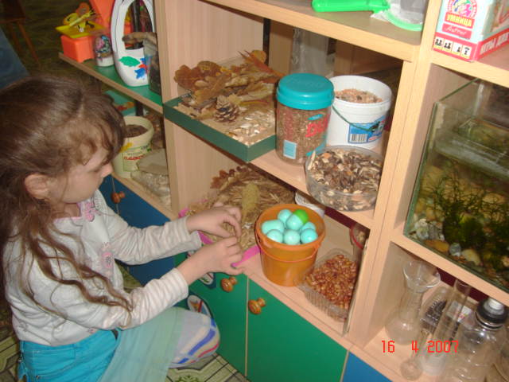

Slide 11
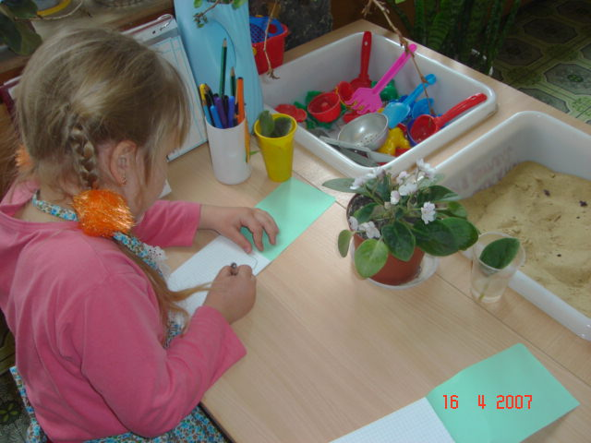
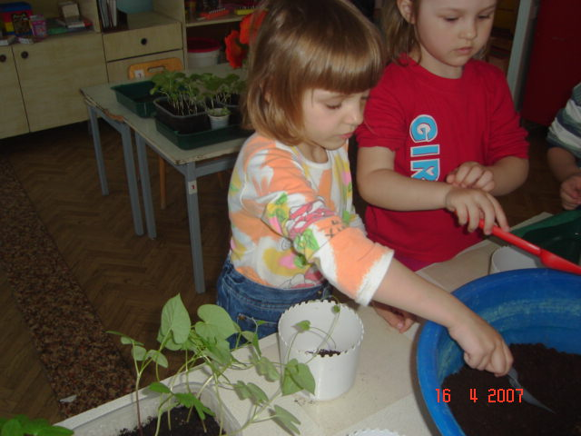

Slide 12
Результативность работы
Показатели | Начало года | Середина года | Конец года
Продуктивность (общее количество заданных вопросов) | 5-6 | 6-8 | 10-11
Количество вопросов высокого уровня | 0-1 | 2-3 | 8-9
Количество прямых вопросов | 3-4 | 3-4 | 1-2
Количество абсурдных вопросов | 2-3 | 1-2 | -
Гибкость – изменение стратегии постановки вопросов | 12% | 23% | 32%

